Slide 1
SpringBoot开发实践
Springboot进行Web开发

Slide 2
Thymeleaf模板引擎
跟 Velocity、FreeMarker 类似
是一个xml/xhtml/html5的模板引擎，可以作为MVC的View层
特点
Thymeleaf 在有网络和无网络的环境下皆可运行
Thymeleaf 开箱即用的特性
Thymeleaf 提供 Spring 标准方言和一个与 SpringMVC 完美集成的可选模块，可以快速的实现表单绑定、属性编辑器、国际化等功能。

Slide 3
Thymeleaf标准表达式语法
1.变量表达式
2.选择或星号表达式
3.文字国际化表达式
4.URL 表达式

Slide 4
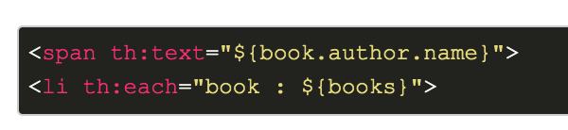
变量表达式
变量表达式即 OGNL 表达式或 Spring EL 表达式(在 Spring 术语中也叫 model attributes)。
${session.user.name}
它们将以HTML标签的一个属性来表示：

Slide 5
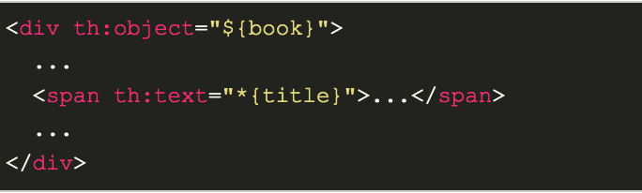
选择(星号)表达式
选择表达式很像变量表达式，不过它们用一个预先选择的对象来代替上下文变量容器(map)来执行
*{customer.name}
被指定的 object 由 th:object 属性定义：

Slide 6

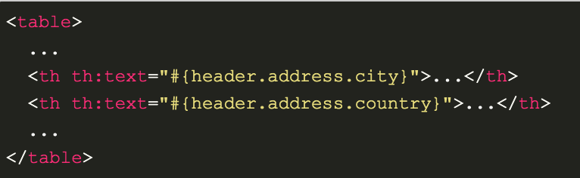
文字国际化表达式
文字国际化表达式允许我们从一个外部文件获取区域文字信息(.properties)，用 Key 索引 Value，还可以提供一组参数(可选).

Slide 7

URL 表达式
URL 表达式指的是把一个有用的上下文或回话信息添加到 URL，这个过程经常被叫做 URL 重写。
@{/order/list}
URL还可以设置参数：
@{/order/details(id=${orderId})}
@{../documents/report}

Slide 8
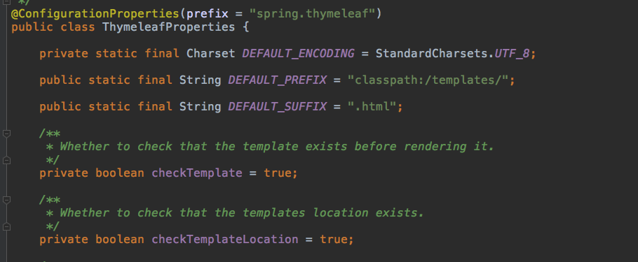
Thymeleaf与Springboot集成
引入依赖
<dependency> <groupId>org.springframework.boot</groupId> <artifactId>spring-boot-starter-thymeleaf</artifactId> </dependency>
默认属性
ThymeleafAutoConfiguration ThymeleafProperties

Slide 9
常用th标签都有那些
关键字 | 功能 | 案例
th:id | 替换id | <input th:id="'xxx' + ${collect.id}"/>
th:text | 文本替换 | <p th:text="${collect.description}">description</p>
th:if | 条件判断 | <div th:if=”${a == 1}”></div>
th:each | 循环遍历 | <tr th:each=”user:${users}"> <td th:text=“${user.name}”></td> </tr>

Slide 10
常用配置
#开发时关闭缓存,不然没法看到实时页面 spring.thymeleaf.cache=false

Slide 11
练习
读取数据库中全部用户列表
通过thymeleaf循环展示到HTML页面中
如果名称包含”newit”，则高亮显示

Slide 12
REST
表现层状态转换（英语：Representational State Transfer，缩写：REST）是Roy Thomas Fielding博士于2000年在他的博士论文中提出来的一种万维网软件架构风格，目的是便于不同软件/程序在网络（例如互联网）中互相传递信息。
REST是设计风格而不是标准
匹配REST设计风格的Web API称为RESTful API
Notes:
Roy Thomas Fielding 是HTTP1.0 和1.1版的主要设计者

Slide 13
REST的优点
可更高效利用缓存来提高响应速度
通讯本身的无状态性可以让不同的服务器的处理一系列请求中的不同请求，提高服务器的扩展性
浏览器即可作为客户端，简化软件需求
相对于其他叠加在HTTP协议之上的机制，REST的软件依赖性更小
不需要额外的资源发现机制
在软件技术演进中的长期的兼容性更好

Slide 14
REST的URL设计
动词 + 宾语
RESTful 的核心思想就是，客户端发出的数据操作指令都是"动词 + 宾语"的结构。比如，GET /articles这个命令，GET是动词，/articles是宾语。
HTTP的5种动作
GET：读取（Read）
POST：新建（Create）
PUT：更新（Update）
PATCH：更新（Update），通常是部分更新
DELETE：删除（Delete）

Slide 15
REST的URL设计
宾语必须是名词
宾语就是 API 的 URL，是 HTTP 动词作用的对象。它应该是名词，不能是动词。比如，/articles这个 URL 就是正确的，而下面的 URL 不是名词，所以都是错误的。
/getAllCars
/createNewCar
/deleteAllRedCars

Slide 16
REST的URL设计
避免多级 URL
常见的情况是，资源需要多级分类，因此很容易写出多级的 URL，比如获取某个作者的某一类文章。
GET /authors/12/categories/2
这种 URL 不利于扩展，语义也不明确，往往要想一会，才能明白含义。
更好的做法是，除了第一级，其他级别都用查询字符串表达。
GET /authors/12?categories=2
查询已发布的文章
GET /articles/published
GET /articles?published=true (更好)

Slide 17
状态码
状态码必须精确
1xx：相关信息
2xx：操作成功
3xx：重定向
4xx：客户端错误
5xx：服务器错误

Slide 18
服务器回应
不要返回纯本文
API 返回的数据格式，不应该是纯文本，而应该是一个 JSON 对象，因为这样才能返回标准的结构化数据。所以，服务器回应的 HTTP 头的Content-Type属性要设为application/json。
客户端请求时，也要明确告诉服务器，可以接受 JSON 格式，即请求的 HTTP 头的ACCEPT属性也要设成application/json。
发生错误时，不要返回 200 状态码
提供链接
API 的使用者未必知道，URL 是怎么设计的。一个解决方法就是，在回应中，给出相关链接，便于下一步操作。这样的话，用户只要记住一个 URL，就可以发现其他的 URL。这种方法叫做 HATEOAS。
Notes:
http://www.ruanyifeng.com/blog/2018/10/restful-api-best-practices.html

Slide 19
SpringSecurity

Slide 20
动手实践一个SpringSecurity
https://spring.io/guides/gs/securing-web/

Slide 21
缓存相关

Slide 22
EhCache
ehcache是一个用Java实现的使用简单，高速，实现线程安全的缓存管理类库，ehcache提供了用内存，磁盘文件存储，以及分布式存储方式等多种灵活的cache管理方案。是Hibernate中默认的CacheProvider。
Ehcache的类层次模型主要为三层:
1.CacheManager
2.Cache
3.Elemenat

Slide 23
最上层的是CacheManager，他是操作Ehcache的入口。
我们可以通过CacheManager.getInstance()获得一个单个的CacheManager，或者通过CacheManager的构造函数创建一个新的CacheManager。每个CacheManager都管理着多个Cache,而每个Cache都以一种类Hash的方式，关联着多个Elemenat，而Element则是我们用于存放要缓存内容的地方。

Slide 24
Ehcache缓存的3种清空策略
1 FIFO，先进先出 2 LFU，最少被使用，缓存的元素有一个hit属性，hit值最小的将会被清出缓存。 3 LRU，最近最少使用的，缓存的元素有一个时间戳，当缓存容量满了，而又需要腾出地方来缓存新的元素的时候，那么现有缓存元素中时间戳离当前时间最远的元素将被清出缓存。

Slide 25
Ehcache特性
1. 快速
2. 简单
3. 多种缓存策略
4. 缓存数据有两级:内存和磁盘，因此无需担心容量问题
5. 缓存数据会在虚拟机重启的过程中写入磁盘
6. 可以通过RMI、可插入API等方式进行分布式缓存
7. 具有缓存和缓存管理器的侦听接口
8. 支持多缓存管理器实例，以及一个实例的多个缓存区域
9. 提供Hibernate的缓存实现、等等

Slide 26
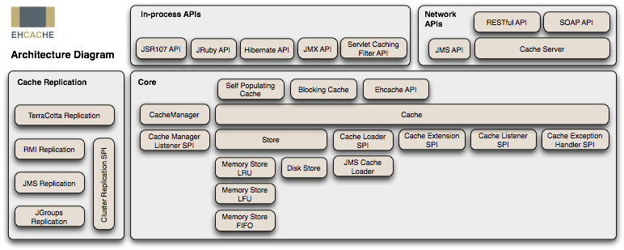
Ehcache的结构设计概览

Slide 27
存储方式
Ehcache支持已下三种存储方式:
1、堆内存储：速度快，但是容量有限。
2、堆外（OffHeapStore）存储：被称为BigMemory，只在企业版本的Ehcache中提供，原理是利用nio的DirectByteBuffers实现，比存储到磁盘上快，而且完全不受GC的影响，可以保证响应时间的稳定性；但是direct buffer的在分配上的开销要比heap buffer大，而且要求必须以字节数组方式存储，因此对象必须在存储过程中进行序列化，读取则进行反序列化操作，它的速度大约比堆内存储慢一个数量级。（注：direct buffer不受GC影响，但是direct buffer归属的的JAVA对象是在堆上且能够被GC回收的，一旦它被回收，JVM将释放direct buffer的堆外空间。）
3、磁盘存储。

Slide 28
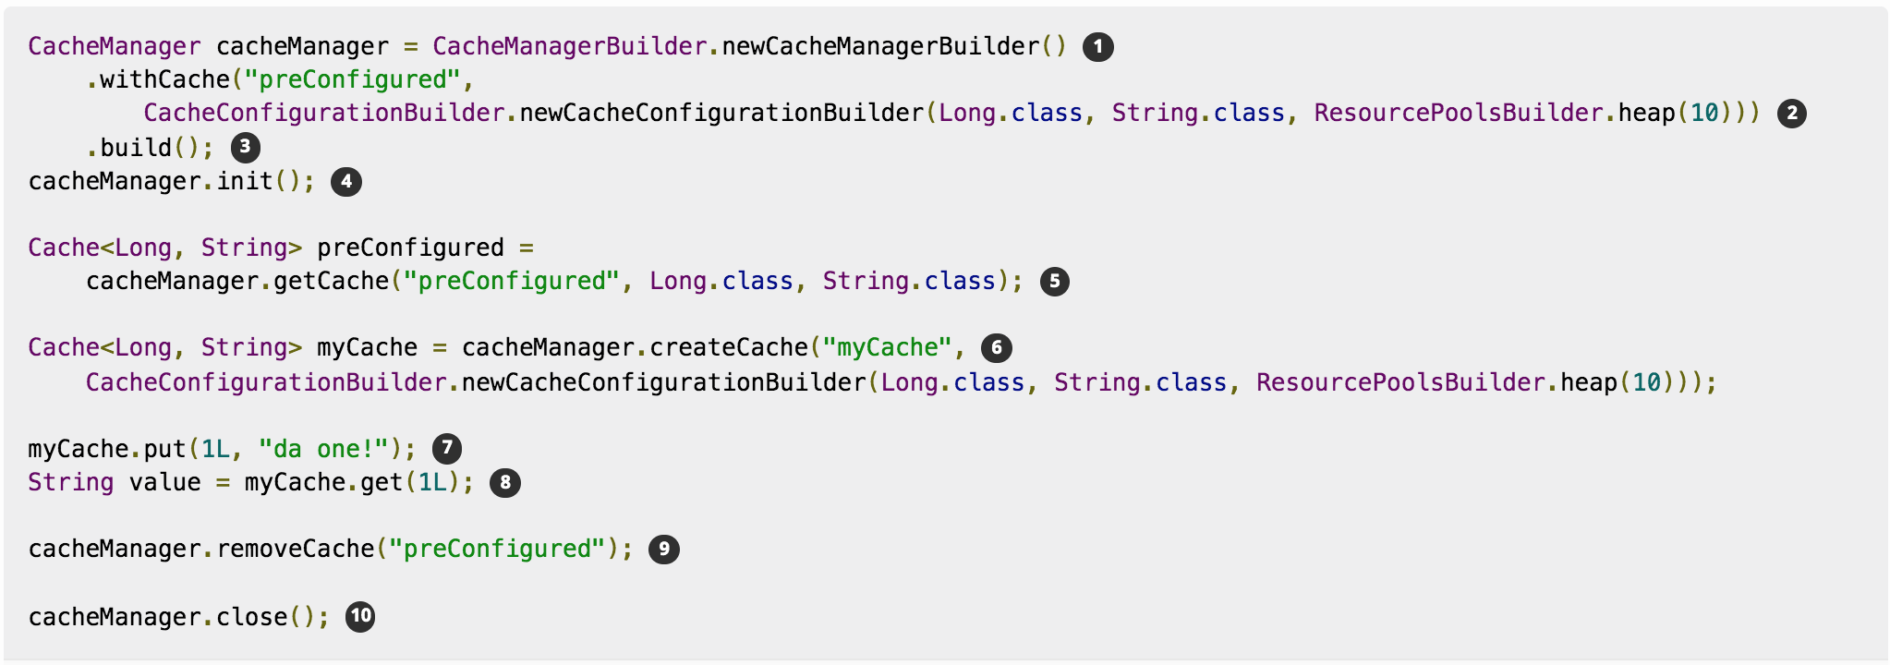
EhCache的demo

Slide 29
GuavaCache
Cache（缓存）在很广泛的场景下都是很有用的。比如，当一个值的计算或者检索的代价很大，并且在稍后的特定输入发生后，你将不止一次的需要这个值的时候，就应当考虑使用Cache了。
Cache是和ConcurrentMap很相像的东西。最本质的不同就是，ConcurrentMap持有所有被添加进的元素，直到它们专门被移除。从另一方面来说，为了使得内存的使用可控，Cache通常来说是可配置来自动回收元素的。在一些情况下，即使LoadingCache也会很有用，虽然由于他的自动缓存加载机制，它不回收元素。

Slide 30
Guava Cache组件在下面的场景中适用
你想花费一些内存来提高速度。
你预期到一些key的值将被不止一次地被查询。
你的缓存将不会需要比内存能够存储的数据更多。（Guava Cache对于一个单独运行的应用来说是本地的。它们不回将数据存储在文件中或者外部服务器上。如果这不适合你的需求，那么考虑使用其它的工具，比如Memcached）

Slide 31
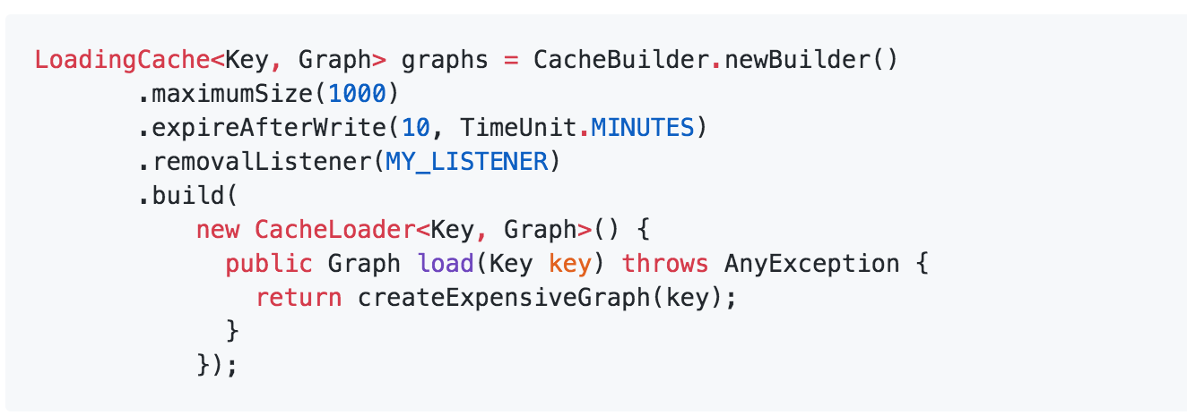
Guava Cache

Slide 32
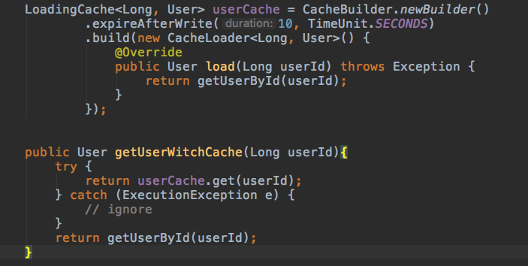
getUserWithCache

Slide 33
EhCache和GuavaCache的对比
Ehcache支持持久化到本地磁盘，Guava不可以；
Ehcache有现成的集群解决方案，Guava没有。不过个人感觉比较鸡肋，对JVM级别的缓存来讲太重了；
Ehcache jar包庞大，Guava Cache只是Guava jar包中的工具之一，而且后者远远小于Ehcache；
两种缓存当缓存过期或者没有命中的时候都可以通过load接口重载数据，调用方式略有不同。两者的主要区别是Ehcache的缓存load的时候，允许用户返回null，而Guava Cache则不允许返回为null，因为Guava Cache是根据value的值是否为null来判断是否需要load，所以不允许返回为null，但是使用的时候可以使用空对象替换。不允许返回null是一个很好的考虑；
Ehcache有内存占用大小统计，Guava Cache没有，需要自己开发；
Ehcache在put缓存的时候，对K、V都做了包装，对GC有一定影响。

Slide 34
什么时候适用Ehcache/Guava
适用Ehcache的情况
需要持久化持久化。使用持久化功能需要，缓存稳定，以免持久化的数据不准确影响结果。
有集群解决方案。
适用Guava cache的情况
Guava cache说简单点就是一个支持LRU的ConCurrentHashMap，它没有Ehcache那么多的各种特性，只是提供了增、删、改、查、刷新规则和时效规则设定等最基本的元素。做一个jar包中的一个功能之一，Guava cache极度简洁并能满足觉大部分人的要求。

Slide 35
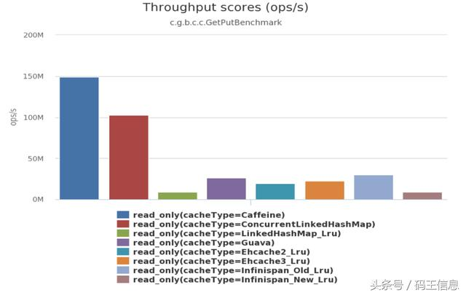
CaffeineCache
Springboot 5.x开始放弃了GuavaCache，改为替换成CaffeineCache
性能更好
API与GuavaCache兼容

Slide 36
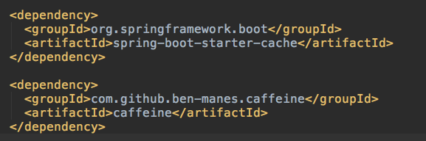
SpringBoot集成Caffeine
引入依赖

Slide 37
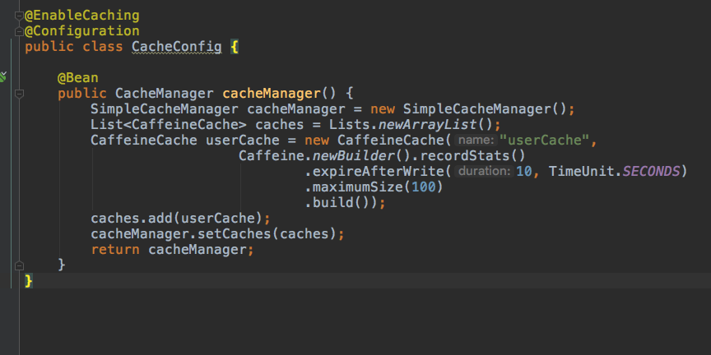
CacheConfig

Slide 38
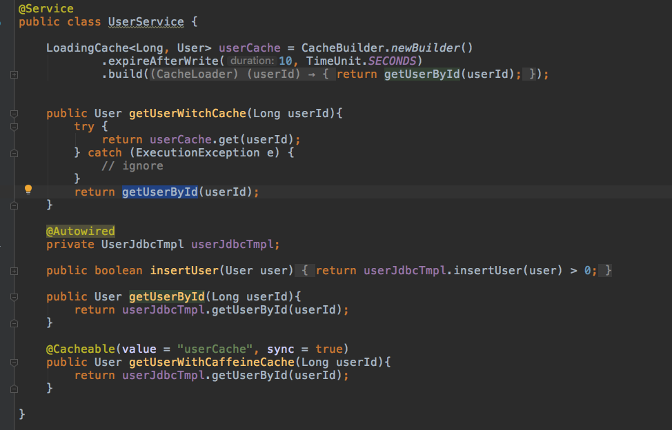
UserService

Slide 39
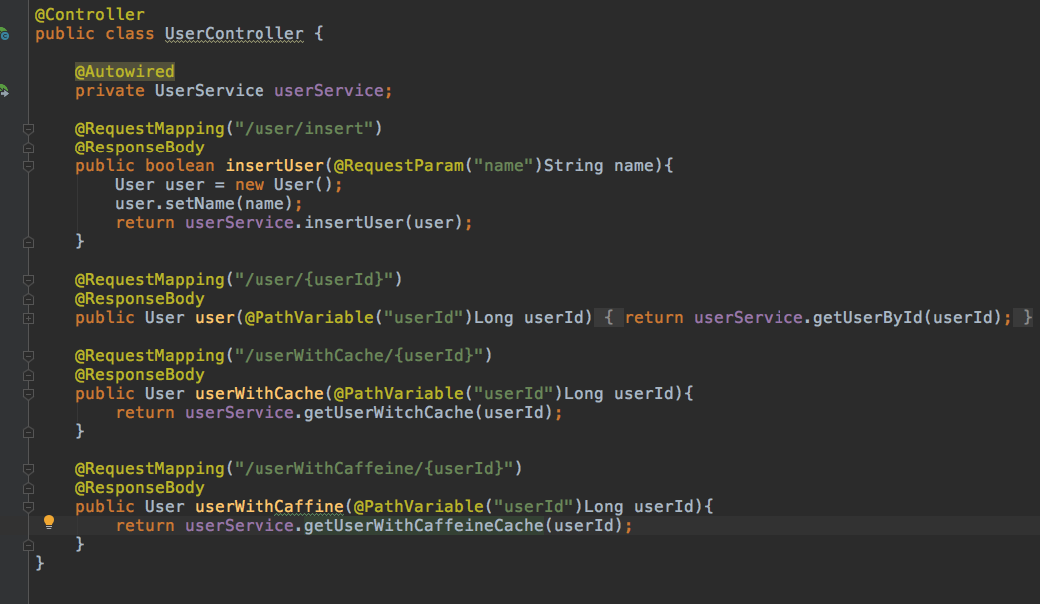
UserController

Slide 40
动手实践
为你的UserService添加缓存的功能

